Slide 1
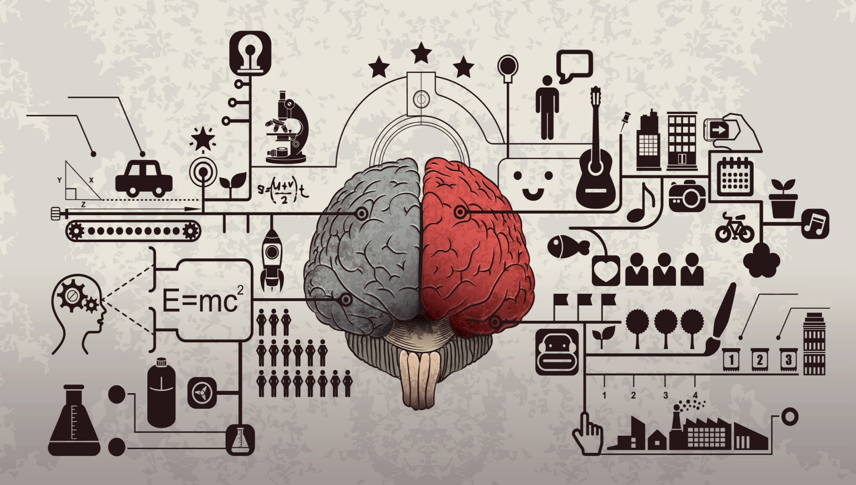
DUYGUSAL ZEKA

Slide 2
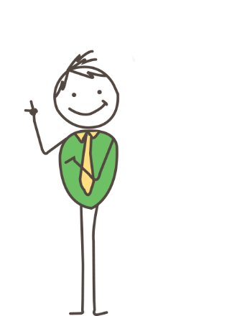
Bu Ali.
Öğretmenlerin gözde öğrencisi.
Kurallara saygılı, derslerinde hep en başarılı. Bütün notları çok güzel. Derste hiç sesi çıkmaz hep öğretmeni dinler.
Az sayıda arkadaşı var ve genelde ders çalışmaktan arkadaşlarıyla vakit geçirmeye fırsat bulamaz ama olsun çok başarılı.
Kendini ifade ederken doğru kelimeleri bulmakta biraz zorlanıyor ama olsun yazılı kağıtları on numara.
Sosyal ilişkileri biraz sıkıntılı, biraz utangaç ve genelde evde vakit geçirir ama olsun evde boş durmaz ders çalışır, test çözer.
Ali büyüyünce çok iyi işler başaracak çünkü Ali çok zeki ve uslu.
Ama olsun mu ?

Slide 3
Dünden Bugüne Zekayla İlgili Düşünceler
Zekaya İlişkin Eski Anlayış * Zeka doğuştan kazanılır, sabittir ve değişmez. * Zeka niceliksel olarak ölçülebilir ve tek bir sayıya indirgenebilir. * Zeka tekildir. * Zeka gerçek hayattan soyutlanarak (zeka testleri) ölçülür. * Zeka öğrencileri belli seviyelere göre sınıflandırmak ve onların gelecekteki başarılarını tahmin etmek için kullanılır.
Zekaya İlişkin Yeni Anlayış * Doğuştan kalıtımla gelen zeka kapasitesi geliştirilebilir. * Zeka problem çözme sürecinde, herhangi bir ürün ya da performansta sergilenir. * Zeka tek tip değildir, çoğuldur ve çeşitli yollarla sergilenebilir. * Zeka gerçek hayattan soyutlanamaz. * Zeka bireylerin yetenek ve doğal potansiyellerini anlamak ve bunların gelişmesinde farklı yollar keşfetmek için kullanılır.

Slide 4
Zeka tek tip değildir, çoğuldur ve çeşitli yollarla sergilenebilir.
Prof. Dr. Howard Gardner da, insan beyni üzerine yaptığı araştırmaların sonucunda, zeka kavramına farklı bir boyut kazandırmıştır. Gardner’in ortaya koyduğu kurama göre, zekayı, sekiz tür olarak açıklamıştır. Beynin iki yarım küresinin, farklı alanlara dair, farklı işlemlere yönelik gelişimiyle beraber, aralarındaki bağlantıların muhteşem bir işbirliği gerçekleştirdiklerine, bu sayede ortaya çıkan öğrenmenin daha gerçekçi ve kalıcı olduğuna, dolayısıyla insan zekasının IQ’dan daha fazla bir şeyle ifade edilmesi gerektiğine işaret etmiş ve böylece Çoklu Zeka Kuramı ortaya çıkmıştır.
1. Dilsel Zeka
2.Matematiksel Zeka:
3. Görsel/Alansal Zeka:
4. Bedensel/Kinestetik Zeka:
DUYGUSAL ZEKA
EQ
5. Müziksel Zeka:
6. Sosyal/Kişiler Arası Zeka:
Bazı araştırmacılar, Çoklu Zeka Kuramı’nın iki alanı olan “kişisel” ve “kişiler arası” zeka alanlarının duygusal zeka alanını oluşturduğunu ifade etmektedirler.
7. Kişiye Dönük/Kişisel Zeka:
8. Doğacı Zeka :
Gardner ile başlayan Çoklu Zeka kavramına Duygusal Zeka kavramı eklendi.

Slide 5
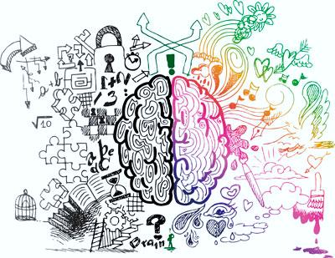
Duygusal Zeka
Daniel Goleman: EQ (duygusal zeka) ‘kişinin kendi duygularını anlaması, başkalarının duygularına empati beslemesi, duygularını yaşamını zenginleştirecek biçimde düzenleme yetisidir. Beynin hisseden zekasıdır.
Wechsler’e göre Zeka: IQ (akılcı Zeka) belli bir amaç doğrultusunda hareket etmek, rasyonel bir biçimde düşünmek ve çevresiyle etkili bir iletişimde bulunmak için bireyin genel veya toplam kapasitesidir. Beynin düşünen zekasıdır.
Akılcı Zihin
Duygusal zihin

Slide 6
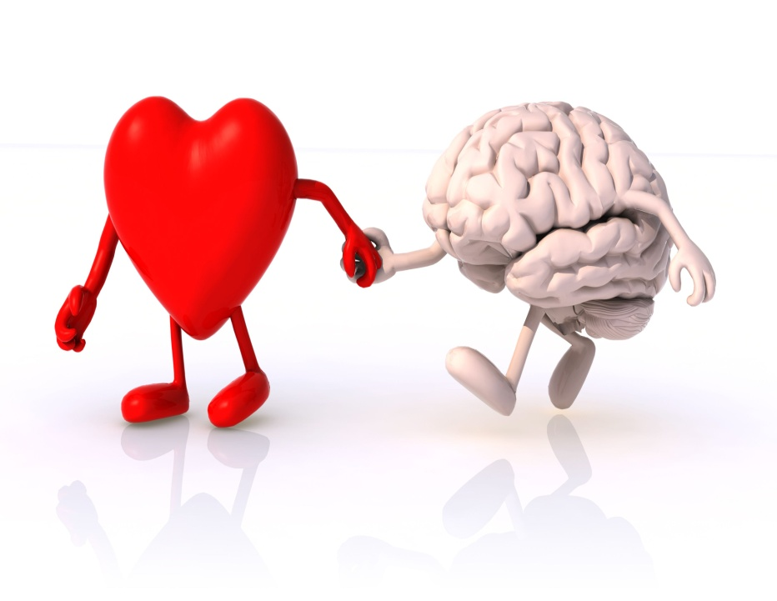
Duygusal Zeka
Duygusal zeka karşılaştığımız olaylarda kendi duygularımızı tanımamızı, duygularımızı kontrol altına almamızı ve kendimize hedefler koyarak o hedeflere ulaşabilmemizi aynı zamanda çevremizdeki insanların da duygularını ve problemlerini anlayarak onlarla sağlıklı ilişkiler kurarak başarı ve mutluluğa ulaşmanın bir yoludur.
Duygusal Zeka
hisler ile bilişsel becerileri bir araya getirmeyi hedefler.
Akıl ve kalp arasında güçler birliği sağlayarak mutluluğu yakalamanın bir yoludur.

Slide 7
Duygusal Zeka
Duygusal zeka, geliştirilebilen bir yetenekler dizisidir, insanların hayatın her alanında başarılı olabilmek için duygusal zeka becerilerini etkin şekilde kullanmaları gerekir. Ancak bunu yaparken, kişi öncelikle kendi duygularını anlayıp, kontrol edebilmeli, isteklerine ulaşana kadar motivasyonundan hiçbir şey kaybetmemeli, başkalarını anlamaya ve onlarla iyi ilişkiler kurmaya istekli olmalıdır. Çünkü nereye gidersek gidelim, duygularımızı da beraberimizde götürürüz. Duygularımız, çocuklarımızı nasıl iyi yetiştirebileceğimizi, onların okulda nasıl başarı sağlayacağını, kariyerimizde nasıl başarılı olacağımızı, diğer kişilerle ilişkilerimizi belirler.

Slide 8
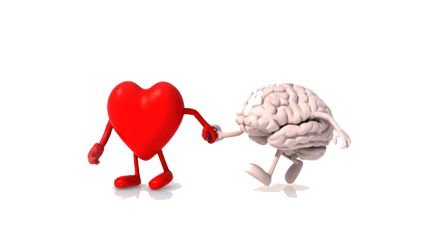
IQ İLE EQ ARASINDAKİ FARKLAR:
IQ zihin odaklı sosyal ortamdan yalıtılmış beyin odaklı işlemimizi tanımlamak için kullanılırken, EQ sosyal ilişkileriniz içindeki sizi ifade eder.
IQ’ yu bir problem karşısında alternatif çözüm yolları bulmanız olarak ifade edeceksek; EQ’ yu bir problem karşısında duyguyu yönetebilme, yeni uyum kapıları bulabilme kabiliyetiniz olarak tanımlayabiliriz.
IQ laboratuvar ise EQ hayattır.
IQ daha çok kişinin zekâ katsayısını vermekte ve zekâ fonksiyonlarını değerlendirmektedir. EQ ise kişinin duygusal sentez, tespit ve fonksiyonlarını bize bildirmektedir.

Slide 9
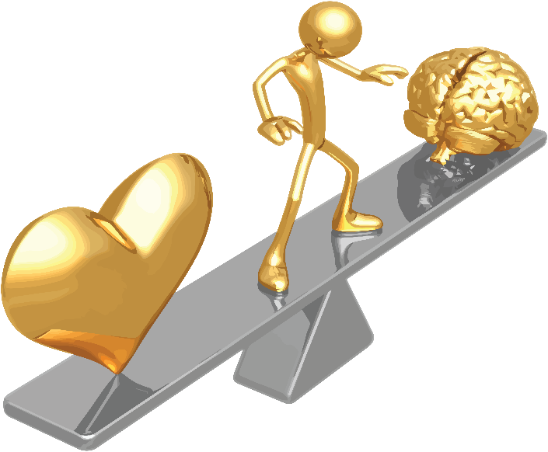
İki farklı zihne sahibiz: Birisi düşünüyor, bir diğeri ise hissediyor.
Akılcı Zihin
IQ
Duygusal Zihin
EQ
Duygusal zeka akıl kavramının karşıtı değildir. Hem bilişsel becerileri hem de duyguları birlikte kullanma yetisidir.
IQ
EQ
Beynin düşünen parçası ve beynin duygusal parçası dinamik ve etkileşim halinde çalışırsa gerek iş hayatında gerekse özel hayatında mutluluğu elde eden bireyler haline geliriz.
BAŞARI

Slide 10
DUYGUSAL ZEKA
Bilişsel zeka ve duygusal zeka birbirinin alternatifi değil, tamamlayıcısıdır.
Bunu AKIL-GÖNÜL BİRLİĞİ olarak da tanımlamak mümkündür. Akıl gücü, duygusal zekanın hayata yansıttığı olgunluk olmadan verimli olamaz. Aklından geçenle gönlünden geçenin kesişmesi bireyin potansiyelini ortaya koyma gücünü artırır.
Hayatın anlamını ve yaşana bilirliği, aklın ve duyguların etkin kullanımından doğan sinerjide gizlidir.
Akıllı olmak da bir şey değil;
önemli olan o aklı yerinde kullanmaktır.
Descartes
YANİ ASLOLAN DUYGUSAL ZEKA VE BİLİŞSEL ZEKANIN İŞBİRLİĞİDİR.

Slide 11
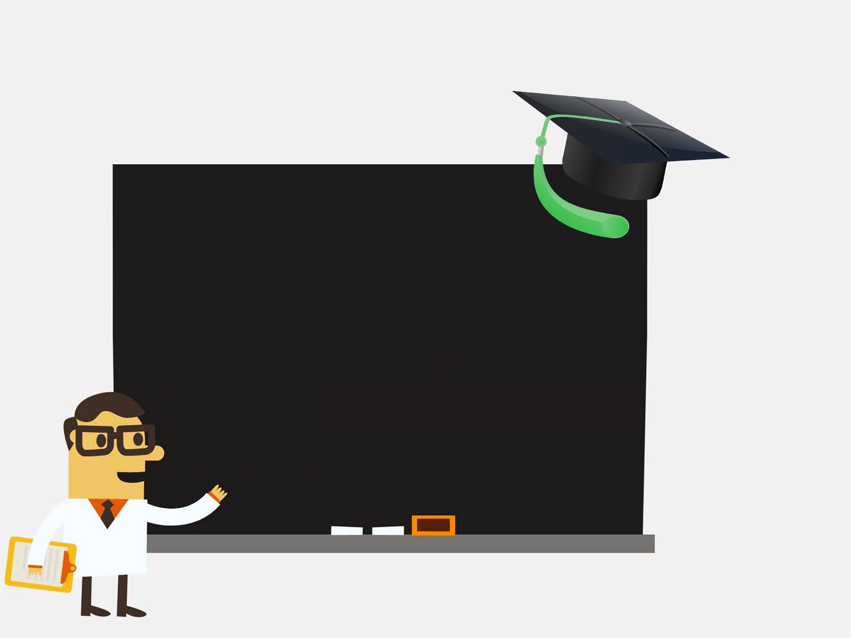
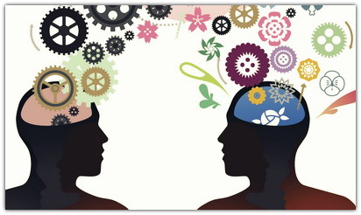
Hepimiz çocuklarımızın başarılı
olmasını isteriz ama bu başarıyı öğrencilerin
testlerde yaptığı netlerle, yazılılarda aldığı notlarla ölçmeye çalışıyoruz. Yani başarıyı %100 akademik başarıyla ölçüyoruz. Ama yapılan araştırmalarda
Mutluluk ve başarıda (akademik zeka) IQ’NUN % 20, (duygusal zeka) EQ’nun ise % 80 oranında etkili olduğu belirlenmiştir.

Slide 12
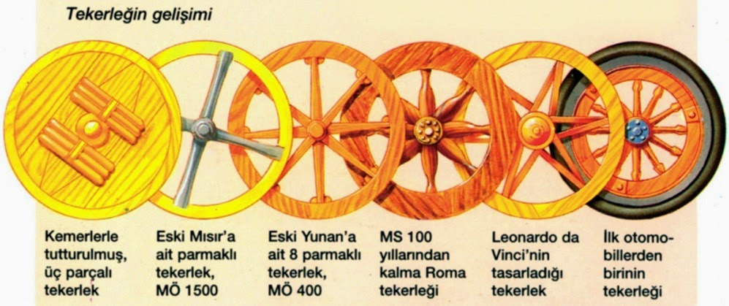
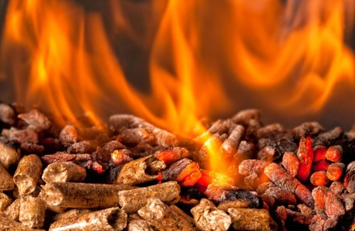
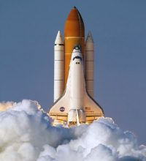
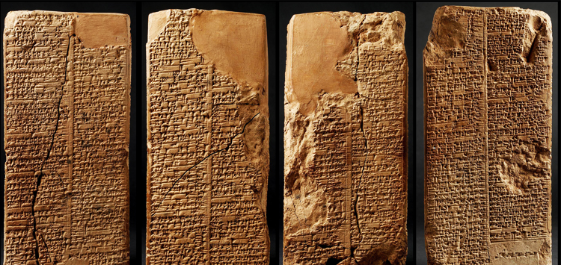
Harekete geçmek için duygularını kullan.
Duygular bizi harekete geçiren yaşamamız için gerekli olanı yapmaya yarayan bir güçtür. Doğa karşısında yaşanılan merak, tehlike anında hissedilen korku, engeller, çaresizlikler, yaşamanın verdiği mutluluk, başka insanlarla birlikte yaşama arzusu ilkel insanlardan günümüze hayatta kalmayı ve yeni icatlar geliştirmeye öncülük etmiştir.

Slide 13
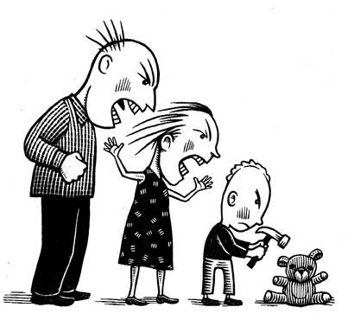
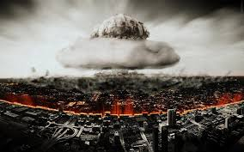
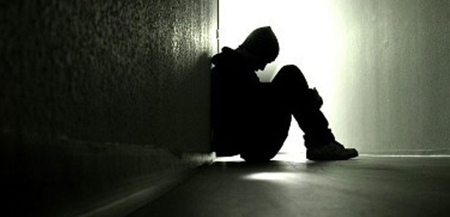
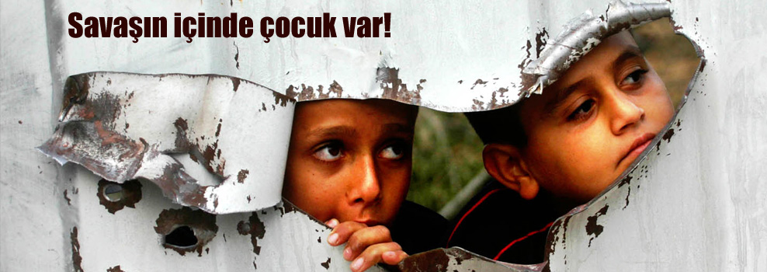
Akılla etkileşimi belli bir hedefe oturmayan duygular hedef şaşırtıcı, acı verici hatta yok edici olabilir. Yaşadığımız dünyada her gün duyduğumuz yeni bir haber, bizlere insanlar arası hoşgörü, sabır ve sevgi gibi duyguların giderek daha da azaldığını hatırlatıyor. Çağdaş hayatın gerilimlerinin birikimi, insanlarda depresyon, kaygı, uykusuzluk, şişmanlık ve kanser gibi rahatsızlıklara yol açmakta. İnsanlar arası olumlu duyguların azalması ve modern çağın zorlukları insanların kendilerini kontrol edebilme, zorluklarla baş edebilme yetilerini giderek azaltıyor.
“Herkes kızabilir, bu kolaydır. Ancak doğru insana, doğru ölçüde, doğru zamanda, doğru nedenle ve
doğru şekilde kızmak, işte bu kolay değildir.”
ARİSTO, Nikomakus Etiği

Slide 14
Günlük hayatta duygusal zeka; arkadaşları ve aile bireyleri ile iyi anlaşabilmelerini sağladığı için, kendileri ve çevresindekiler ile ilgili sorunları çabuk çözümlenir. Duygusal zekası yüksek insanlar diğer insanları olduğu gibi kabul edip, onları dinleyip anladıkları için sevilirler ve arkadaşlık ilişkileri daha güçlü olur. Genellikle kendileri ile barışık ve kolay memnun olurlar.
IQ laboratuvar ise EQ hayattır

Slide 15
HAYATTA HEDEFİ 12’DEN VURMANIN ANAHTARI
DUYGUSAL ZEKA
Akademik zeka sorulara doğru cevaplar vererek bir işe kolay girmemizi sağlar. İşe girdikten sonra iş hayatında başarılı, mutlu ve uyumlu bireyler olabilmek için tek başına yeterli değildir.
Peki var olan akademik zekayı daha iyi nasıl kullanarak daha mutlu, başarılı ve uyumlu bireyler haline gelebiliriz?
Sorusunun cevabı DUYGUSAL ZEKA da gizlidir.
IQ
sizi işe aldırır
fakat sizi terfi ettiren
EQ’ dur
IQ
EQ
IQ
EQ

Slide 16
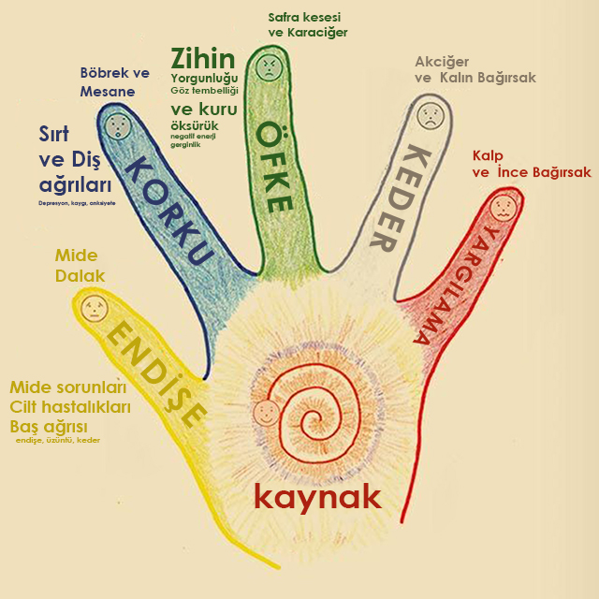
Duygusal Zekanın Çocukların Yaşam Becerileri Üstüne Etkisi
Duygusal Zekanın Çocuklarda Sağlık Üzerine Etkisi
Merkezi sinir sistemi ve bağışıklık sistemi etkileşim içerisinde çalışmaktadır.
Duyguları engellemek ya da aşırı zorlamak bağışıklık sistemini etkilemektedir.
Duygularını bastıran ya da belirgin duygusal sorunları hakkında konuşmayı reddeden kişilerde birçok sağlık probleminin ortaya çıkma riski bulunmaktadır.
Öfke ve benzeri olumsuz duygular, insan bedeni için zehir gibidir ve sigara içmeye eş değerde tehlikelerin ortaya çıkmasına neden olabilmektedir.

Slide 17
Duygusal Zekanın Çocukların Yaşam Becerileri Üstüne Etkisi
Duygusal zekanın akademik başarı üzerine etkisi
Yapılan araştırmalarda duygusal zekası yüksek olan çocukların hem akademik çalışmalarda diğer çocuklara göre daha başarılı olduklarını hem de öğretmenleri tarafından daha çok beğeni gördüklerini göstermektedir.
Duygusal zekası yüksek olan çocuklar bir hedefe yönelik motivasyonları, ilişki kurma ve sürdürmeleri, diğer çocuklara göre okulda ve okul dışında öğrenmeye ve gelişime daha isteklidir. Olumlu duygular merak, heyecan, onur, tutku özgüven gibi öğrencilerin yaşamsal hedeflerine yönelik motivasyonlarını artırmaktadır.
Duygusal zekanın uyum becerileri üstüne etkisi
Duygusal zekası yüksek olan bireylerin öz farkındalık, stresle başa çıkma, sosyal beceri, yaşamsal hedeflere yönelik motivasyon sağlıklı karar verme yetilerine sahiptir. Bu yetiler sayesinde yaşadıkları sosyal çevreye uyum sağlayabilmektedir.

Slide 18
Duygusal zeka ‘kişisel’ ve ‘sosyal’ olmak üzere iki asıl yetkinlikten meydana gelir
Özbilinç,
Kendiyle ilgili farkındalık
Başkalarının duygularını anlama
(Empati)
Kendini yönetme
Duygularını idare edebilmek
Sosyal
yetkinlikler
Kişisel
yetkinlikler
Sosyal Beceriler
(İletişim, liderlik, ilişki kurma,)
Kendini harekete geçirmek
(Motivasyon)

Slide 19
özbilinç,
Kendiyle ilgili farkındalık
Kendini yönetme
Duygularını idare edebilmek
Kişinin kendi duygularını tanıması ve duygularının doğurduğu sonuçları bilmesi,
Kendi zayıf ve güçlü yanlarını bilmesi ve kabullenmesi,
Var olan özellikleriyle kendini ‘Değerli’ olduğunu kabul etmesidir.
Kişinin sahip olduğu dürtüleri, istekleri kontrol etmesi ve yönlendirmesi
Olumsuz duygularla başa çıkabilmek
Kişinin yeni bilgi, yaklaşım ve fikirlerden rahatsızlık duymaması.
Kendini harekete geçirmek
(Motivasyon)
Kişisel Yetkinlikler
Kişinin amaçlarına ulaşmak için duygularını yönlendirebilmesi

Slide 20
Başkalarının duygularını anlama
(Empati)
Sosyal Beceriler
(İletişim, liderlik, ilişki kurma,)
Kişinin başka insanların duygularını, ihtiyaçlarını ve kaygılarını anlayabilmesi. Kökeni ‘özbilinçtir’ Kendi duygularımızı ne kadar iyi yorumlayabilirsek diğer insanların duygularını da o kadar iyi anlayabiliriz.
Kişinin başka insanların davranışlarını kendi istediği yönde yönlendirebilmesi.
Kişinin içinde bulunduğu çevredeki insanlarla ilişkisini sağlıklı biçimde düzenlemesi. Gerektiği durumlarda uyum göstermesi, karşı çıkması gerektiğine inandığı durumlarda mücadelesini stratejik bir temelde sürdürmesi.
Sosyal
yetkinlikler

Slide 21
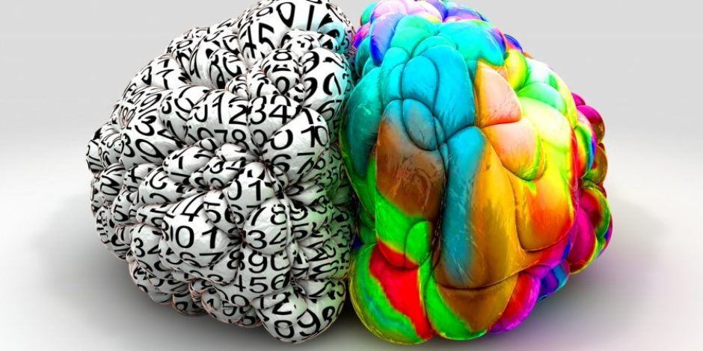
Duygusal zeka 5 boyuttan oluşmaktadır ve bu beş boyutu geliştirmek kişinin kendisi, çevresiyle uyumu ve hayatta başarıyı ve mutluluğu getirecektir.
1.Kendini Tanımak
2.Çevreni tanı ve ilişkini yönet
3. Değişimi yakala kendini yenile
4. Karşılaşılan krizlerle baş et
5. Olumlu enerji yay

Slide 22
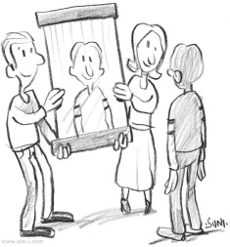
1.Kendini Tanı
Bireyin kimliğini belirleyen özelliklerini tanımasını içerir.
Bu özellikler; duygusal farkındalık, güven, kendine saygı ve kendini gerçekleştirmedir.
Duygusal zekanın kişinin kendini tanıma boyutu; duygularının ve onlarla bütünleşen düşüncelerin sebep sonuç
ilişkilerinin ayırdına varmamızı sağlar.
Kendini yönetmenin, duygu akışını kontrol ederek davranışlarının yönlendirilmesinin önünü açar.
Kişisel Bilinç olarak da tanımlanabilir.
İlim ilim bilmektir.
İlim, kendini bilmektir
Sen kendini bilmezsen
Bu nice okumaktır.
Yunus Emre

Slide 23
Duygusal zekanın kendini tanıma bölümünde dört aşama bulunmaktadır.
Duygusal farkındalık
Kendine saygı
Kendini gerçekleştirme
Bağımsız kişilik
Duygusal farkındalık
Benliği ve benlik imajıyla ilgili bilgisidir.
‘’Ben kimim’’ ve ‘’ hayatta ne yapmak istiyorum’’ sorularının cevabıdır.
Kişinin kendini gözlemlemesi, duygularının farkında olması, bu duygu düşüncelerini tutarlı bir şekilde ifade etmesidir
Kendini gerçekleştirme
Kişinin kendi potansiyelini gerçekleştirebilmesi, yapmayı istediği ve yapabildiği şeyleri gerçekleştirmesi anlamına gelir.
Kişinin bir amaç etrafında bütünleşmesini, dengeli ve uyumlu biçimde gelişmesini tanımlar.
Kendine saygı
Kişinin kendi gözünde itibarıdır.
Kişinin kendinden hoşnut olması ve en az diğer insanlar kadar iyi şeylere layık olduğuna inanmasıdır.
Bağımsız kişilik geliştirme
Kişiye duygu, düşünce ve davranışlarını kendi başına yönetip denetleyebilmesi şansını verir. Kendi ayakları üzerinde durabilme, bağımsız karar verebilme yetilerini içerir
Duygusal farkındalık , kendine saygı kendini gerçekleştirme yetileri bağımsız kişilik geliştirmeyi beslemektedir.
Evreni bilen ama kendini bilmeyen kişi, hiçbir şey bilmiyor demektir.
J. De la Fontaine

Slide 24
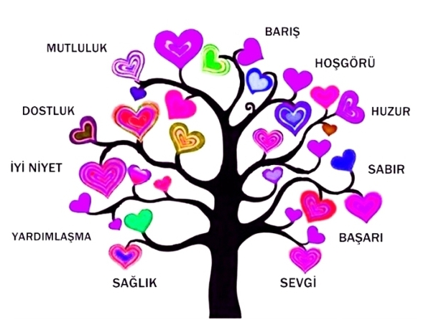
2.Çevreni tanı ve ilişkini yönet
Kişiler arası ilişkilerde yetkinlik kişiyi, ilişkiyi başlatma, sürdürme ve bundan keyif alma konusunda deneyim kazandırmakta ve ilişkilerini sağlamlaştırmaktadır. Kişiler arası becerilerinin en önemli belirleyicisi, insanlarla ’değerliyim-değerlisin’ temeli içerisinde olmalıdır.
‘’Diğerlerini tanı ve ilişkilerini yönet’’ olarak açıklanabilen kişiler arası ilişkilerde üç etki alanı vardır.
Empati
Sosyal sorumluluk
Kişiler arası ilişkilerde yetkinlik
Kendinizi yönetmek için kafanızı
Başkalarını yönetmek için
kalbinizi kullanın
E.Roosvelt
Tek başına mutlu olmak utanılacak bir şeydir.
A.Camus
Gelin tanış olalım,
İşi kolay kılalım.
Yunus Emre

Slide 25
3. Değişimi yakala kendini yenile
Her şeyin değiştiği bir dünyada gelişime kapalı olmak hem birey olarak hem de toplum olarak yerimize saymamıza sebep olmaktadır.
Her türlü değişiklik uyum çabası gerektirir ve uyum sağlama duygusal zekanın temel noktalardan biridir. Uyum, kişiye mutluluk, huzur ve yaşama sevinci sağlar.
Olduğun yerde durmak, hızla değişen dünyada en hızlı geri gitme yoludur.
A.Boggs
Yarın bambaşka bir insan olacağım diyorsun. Niye bugünden başlamıyorsun?
Epiktetos

Slide 26
4. Karşılaşılan krizlerle baş et
Huzuru yakala
Yaşam her alanda bizim sınırlarımızı zorlamaktadır. Bu kriz anlarıyla baş edebilecek güç yok ve uyum sağlamakta güçlük çekiyorsa stres yaşar. Duygusal zekanın bir boyutu da yaşamsal krizlerle baş edebilme gücüdür. bunun için şu yetkinliklerin olması gerekmektedir;
Stresle başa çıkma
Duygu ve dürtüleri denetleyebilme
Stresle başa çıkma becerileri yüksek olan kişi;
Stres veren koşullar karşısında güçlerinden ve zayıf yönlerinin farkındadır.
Strese yol açan durumların sebeplerini ortaya koyabilir.
Bu sebeplerin değiştirilebilir ya da değiştirilemez olduğunun ayırt edebilir.
Kontrol edebileceği stres kaynaklarıyla başa çıkma stratejileri belirler ve uygulayabilir.
Dürtü ve duygularını denetleyen kişi
Anlık duygusal tepkililerini ve moral bozucu duygularını yönetebilir.
Zor anlarda bile kendini kayıp etmez. Olumlu bakış açısı geliştirebilir.
Yoğun duygu durumlarında da ana amacından vazgeçmez. Olasıları değerlendirebilir.
Haz verici yaşantılara kapılmalarını önleyen güçlü değerleri vardır.
Öfkeyi, öfkesizlikle önlemek,
bilginin ürünüdür.
Hz. Ali

Slide 27
5. Olumlu enerji yay
Kendileri ve yaşamları hakkında iyimser olanlar, mutluluğa giden yolu bilir başkalarına ufak görünen ancak kendilerince anlamlı yaşantılardan mutlu olur. Sahip oldukları olumlu bakış açısını da çevrelerine yaymaya çalışırlar.
Olması gereken yeterlikler ise:
İyimserlik
Özyeterlilik
Kendini aşmak
Huzuru bulma yetisi
İyimser, her felakette bir fırsat;
Kötümser, her fırsatta bir felaket görür.
Anonim
Güneşi gözden kaçırdım diye ağlarsan, yıldızları da göremezsin…
R.Tagore
Gülümsediğinde güzelleşmeyen bir yüz hiç görmedim.
A.Huxley

Slide 28
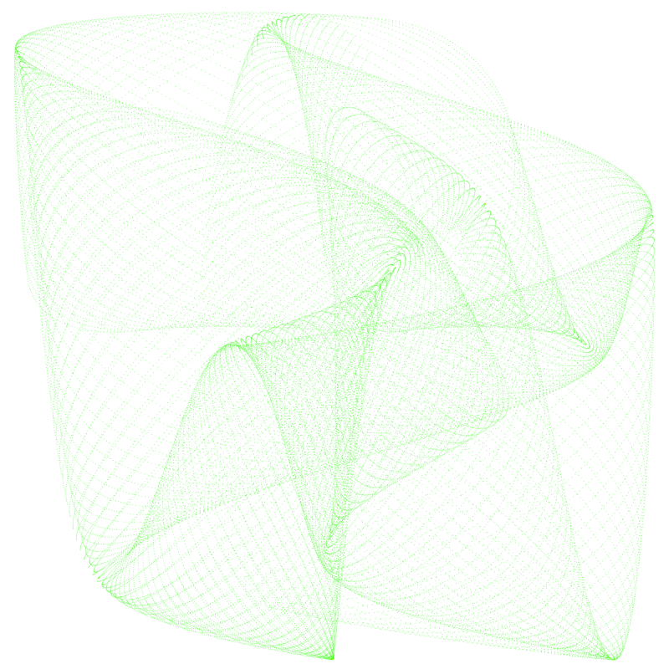
Okul hayatında sayılar, denklem çözme, üçgende alan, ışık hızı havuz problemleri çözmeyi öğreniyoruz. Ancak yaşanılan hayal kırıklıklarıyla, korkularla, öfkeyle başa çıkmayla, sağlıklı ilişkiler kurabilmeyi, kısacası duygularımızı tanıyıp onları kontrol edebilmeyi matematik problemleriyle öğrenemiyoruz.
Davranışlarımızı yönlendiren, kurduğumuz ilişkileri ve niteliklerini belirleyen bilişsel zeka değil ağırlıklı olarak duygusal zekadır. Aralarındaki en önemli fark ise bilişsel zeka zor gelişirken, duygusal zekanın geliştirebilir olmasıdır.
Duygusal zekanın geliştirilebilir olması ona güç kazandırmaktadır. Duygusal zeka yaşamın ilk yıllarında gelişmeye başlar. Anne, baba ve yakın ilişkiye girdiği kişilerle ilk temelleri atanır. Çocuk ebeveynin duygularına verdiği tepkiler yoluyla, duygularının kabul edilme veya reddedilme koşullarını tanır ve duygularından haberdar olur. Böylece duygular, çocuğun yakın çevresiyle olan ortak yaşamında gelişmeye ve sağlıklı bir zemine oturma imkanı tanır.

Slide 29
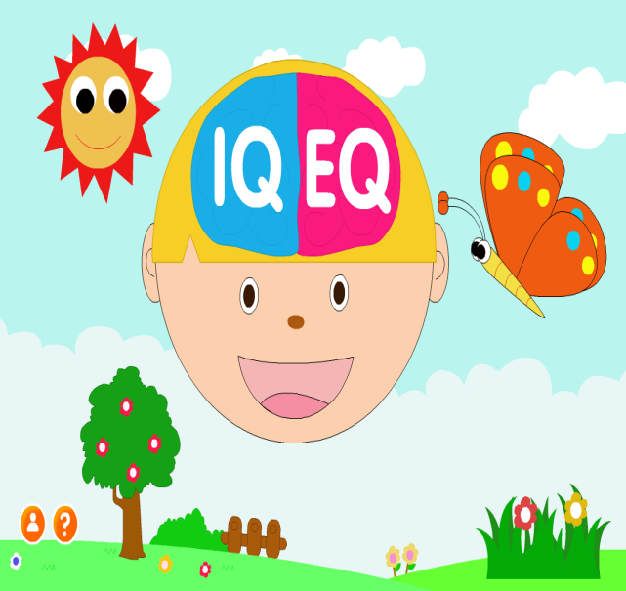
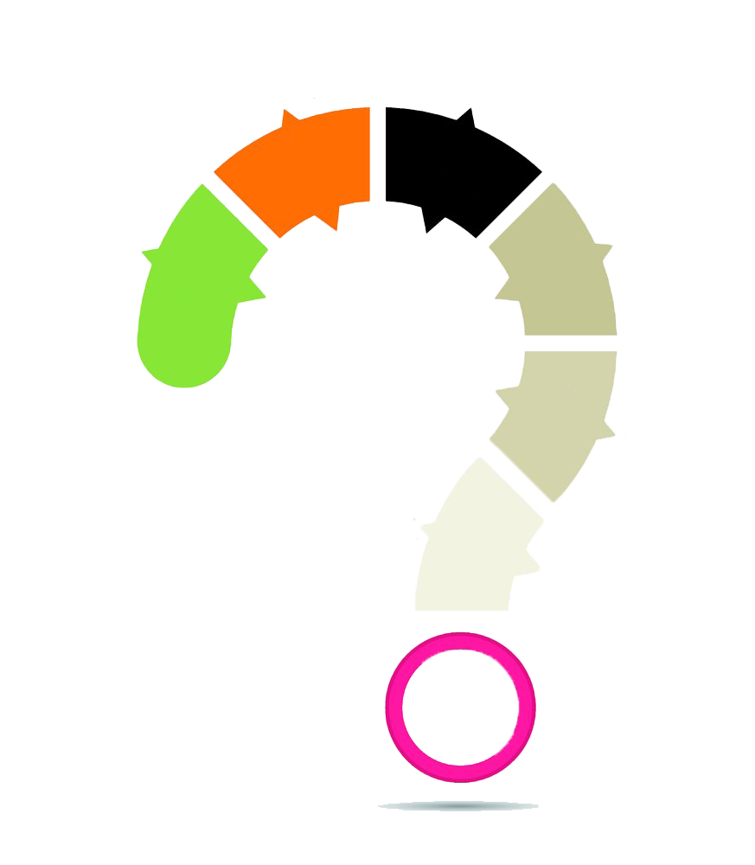
Öğrencilerde Duygusal Zekanın Gelişebilmesi İçin Neler Yapılabilir?
Öğrencilerin duygusal gereksinimlerine önem veren, onların olumlu duygular içinde olmasını sağlayan sınıf ortamı, çocukların kendilerini iyi hissetmelerine yardımcı olur. Ve böylece onların hem öğretmenleri, hem de arkadaşları ile iyi ilişkiler içinde olmalarını sağlar. Öğretmenlerin sevgiye dayalı yaklaşımları, hataları öne çıkararak eleştiri yerine, bunları doğruyu öğretmek için bir fırsat olarak görmeleri, başarısızlıkların yenilebileceğine dair olumlu yaklaşımları ve sınıf içinde eğlenceye yer vermeleri öğrencilerin stressiz bir ortamda daha iyi öğrenebilmelerine yardımcı olur.
Her şeyden önce duyguları paylaşmada, ifade etmede çocuklarımıza iyi bir örnek olmak.
Çocuklara, her türlü duygularını ifade etmeleri, tanımlamaları için fırsat vermek (öfke, kıskançlık, kaygı, sevinç, coşku, heyecan vs)
Öğrencilerin karşılaştığı problemlerle nasıl başa çıkabilecekleri öğretilir ve duygusal- sosyal repertuarları genişletme yolları öğretilebilir.
Çocukların duygularını bastırmalarına, içlerine kapanıp bir köşeye çekilmelerine engel olmak.

Slide 30
Neyi sevip sevmediklerini anlamalarında, kendi özelliklerini tanımlamalarında onlara yarımcı olmak için, almak ya da yapmak istedikleri şeylerle ilgili onlara seçme hakkı vermek çocukların kendilerini tanımalarına, etraflarında olan biten şeylerle ilgili ne hissettiklerini anlamalarına yardımcı olacaktır.
Öğrencilerin istenmeyen/olumsuz davranışları karşısında; çatışma çözme, duygusal farkındalık, empatik iletişim, öfke kontrolü gibi beceri eğitimleri verilmelidir.
Öğrencilerin duygusal problemlerini ve sıkıntılarını tartışabilecekleri sınıf toplantıları düzenlenebilir.
Sınıfta işbirlikçi öğrenme ilkelerini uygulayın. Grup projelerinin içinde yer alan öğrenciler, grupla çalışma ve işbirliği yapma konusunda önemli yaşantılarda geçmekte ve temel iletişim becerilerini öğrenmektedir.

Slide 31
Öğrencilerin duygusal zekalarını güçlendirmek amacıyla sınıf içi yaşantılarında şu etkinlikler yapılabilir.
Sınıfı temsil eden ‘’oyuncak evde’ ’her bir öğrenciyi öğretmeni örnek figürler olarak kullanabilir. Öğrencilerden sıkça bu figürleri gruplayarak kimin kiminle oynadığını ve çalıştığını, yakın arkadaşları, var ise düşmanları canlandırmalarını isteyin.
Aynı malzemelerle sınıfta meydana gelen çatışmaları yeniden tanımlamak, değerlendirmek ve çözüme yönelik kural oluşturmak için kullanılır.
Görsel materyaller kullanılarak, yüz ifademizle ya da beden dilimizle birçok duyguyu nasıl ifade ettiğimizi gösterin. Bu amaçla filmlerden ve dergilerden toplanan resimlerden yararlanın. Öğrencilere sözsüz mesajların nasıl anlayacaklarını öğretin ve bu ipuçlarına dayanarak duyguları tanımlamalarını sağlayın. Daha sonra bu duyguları rol oynama tekniğini kullanarak sergilemelerini isteyin.
Duygusal zeka beceri eğitimi uygulamaya yönelik pratik bir model ve ‘’50 AKTİVİTE’’

Slide 32
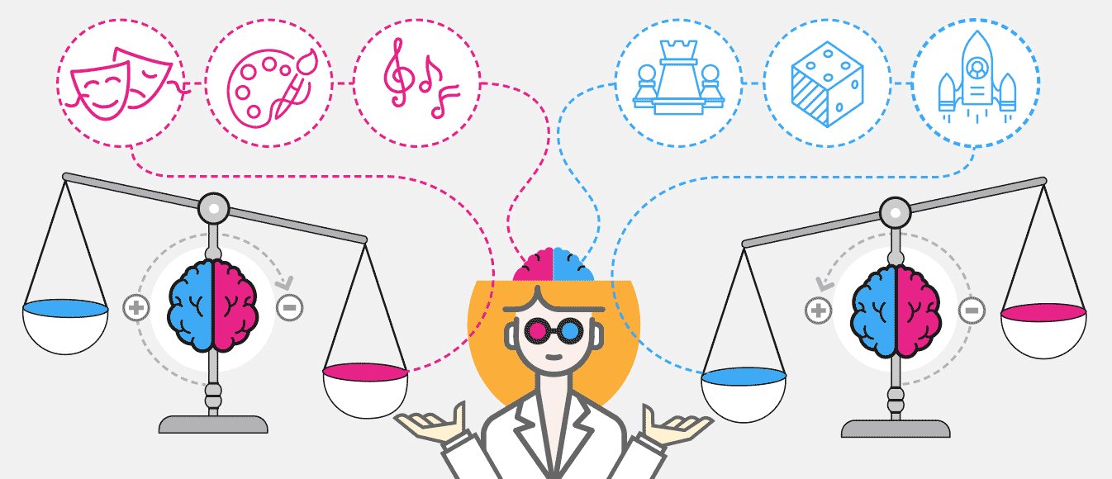
Duygularından dolayı kendilerini suçlu hissetmelerini engellemek
Çocukların yapamadıklarından çok yapabildikleri şeyleri vurgulamak ve yapamadıkları için onlara cesaret vermek ve heves uyandırmak.
Kültürel mirasımızın örneklerle aktarılması önemli bir yer tutmaktadır. Nasreddin Hoca, Keloğlan, Mevlâna, Yunus Emre, Hacı Bayram Veli’den örnek olaylar ve sorunları çözüm tarzları irdelenmeli, sınıf ortamına ve hayata uyumları dramalarla netleştirilmelidir. Bu isimler sadece kitaplardan okuduğumuz ve öğrendiğimiz isimler olmaktan çıkmalıdır. Oluşturulan metaforlarla, sorunlarla karşılaştıklarında kendilerini ve karşılarındakini ezmeden, hoşgörüyle nasıl çözümler ürettikleri tanıtılmalıdır.

Slide 33
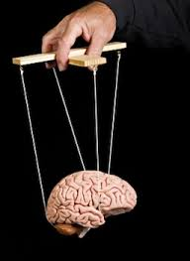
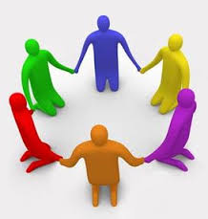
Duygusal Gelişim İçin Farklılaştırılmış Öğretim
Öz Bilinç
Öğrenenler, öğretimin farklılaştığı bir sınıfta kendilerini tanırlar, güçlü ve zayıf yanlarını kabul ederek bunların doğal olduğunu fark ederler.
Öz Yönetim
Farklılaştırılmış öğretim yoluyla öğrenmenin sorumluluğu üstlenen öğrenenler, kendi düzeyleri, ilgi ve yetenekleri doğrultusunda ilerleyebilmek için kendilerini organize ederler.
Empati
Farklılıkların doğal olduğu bir
sınıf ortamında öğrenenler
farklı bakış açılarının , duygu ve düşüncelerine değer verirler. Buna uygun olarak da arkadaşlarına olan
davranışlarını düzenlerler
Motivasyon
Öğrenenin kendi düzeyine, ilgi ve öğrenen profiline göre bir öğrenme ortamı içinde bulunduğundan motivasyon düzeyi artar, çünkü öğrenme onun dışında bir şey olmaktan çıkar, onun yaşantı ve becerilerine uygun bir hale dönüşür.
Sosyal Beceriler
Öğrenenler diğer akranlarının farklı becerileri, özelliklerinin olduğunu bilirler ve bu farklılıkların yarattığı zenginliği kabul ederler. Böylelikle oluşan olumlu iklim, öğrenenlerin sosyal becerilerini geliştirir.

Slide 34
SORGUN REHBERLİK VE ARAŞTIRMA MERKEZİ
HANDE BURAL&BÜŞRA ÇAKAL

